Slide 1

СПБ ГБСУСО «Детский дом-интернат для детей с отклонениями в умственном развитии № 4»
Территория межведомственного и межсекторного взаимодействия – ДДИ, школы и социально ориентированных некоммерческих организаций (СО НКО) в целях организации дружественного социально-психологического пространства для детей. Организационные, правовые, кадровые, технические и психологические аспекты взаимодействия СО НКО и государственных учреждений (ДДИ, школа) при реализации социально-значимых задач в интересах воспитанников ДДИ. Опыт реализации Пилотного проекта ДДИ № 4»Мы вместе»;
результат, актуальные и нерешенные проблемы».

Slide 2
Модель качественного социального обслуживания детей, проживающих в домах-интернатах социальной направленности, должна строиться на принципах комплексного взаимодействия государственных структур различной подчиненности и ведомственной принадлежности и негосударственного общественного сектора, с целью максимально возможного развития ребенка, нормализации его жизни в стационарном учреждении.
В основе реализации данных целей лежат интересы каждого конкретного ребенка, его индивидуальность и темпы развития.

Slide 3
В условиях детского дома-интерната волонтеры – это дополнительный человеческий ресурс, позволяющий дать ребенку больше возможностей для его развития и адаптации.

Slide 4
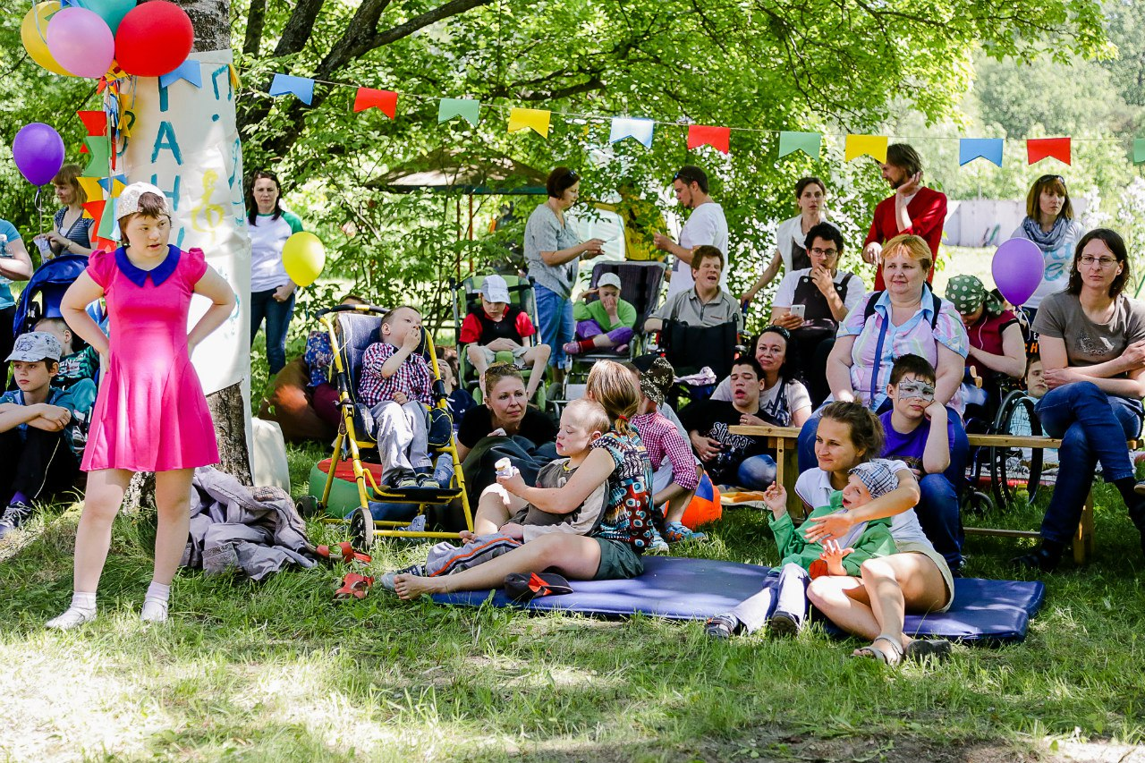

Slide 5
Волонтерская общественная организация и учреждение взаимодействуют как независимые партнеры. Заключаемый между ними договор о сотрудничестве регулирует характер взаимодействия сотрудников организаций, регламенты отчетности и взаимного информирования.
В ситуации со Школой регламентирующий документ - договор «Образовательной деятельности воспитанников проживающих на базе корпуса №4».

Slide 6
На сегодняшний день в 4 корпусе ДДИ № 4 на 3-х отделениях «Милосердия» проживает 76 детей с тяжелыми множественными нарушениями в развитии. В корпусе дети проживают в 14-ти группах, и их жизнедеятельность и занятость обеспечивают сотрудники трех организаций.

Slide 7
Функции трех организаций
Роли и функции трех организаций, работающих с детьми, проживающими в одном пространстве, должны быть предельно прозрачны и ясны, только благодаря этому взаимодействие может быть эффективным.
Основные направления взаимодействия:
Практика рабочих групп
Еженедельные собрания трех структур
Совместное планирование и проведение мероприятий
Анализ занятости ребенка

Slide 8
На протяжении 18 лет волонтеры и сотрудники (педагоги и специалисты по адаптивной физкультуре) благотворительной общественной организации «Перспективы» регулярно работают в учреждении и сопровождают детей, проживающих там, предлагая им дополнительные социально-реабилитационные услуги и досуговую занятость.

Slide 9
С начала 2012 года дети, проживающие в интернате, были зачислены в три школы: школа-интернат № 16 Пушкинского района, коррекционная школа № 565 Кировского района, коррекционная школа № 25 Петроградского района. Началась активная работа администрации Пушкинского района и городского правительства над созданием в школе доступной среды для детей, имеющих двигательные нарушения.

Slide 10
География школьного образования

Slide 11
На 4 корпусе обучают учителя коррекционной школы № 25 VIII вида Петроградского района, площадка которой находится на базе самого интерната. Учителя ведут педагогическую деятельность непосредственно на корпусе, где проживают дети. Из 76 детей, проживающих на корпусе на сегодняшний день только 7 детей выезжают в школы Пушкинского района.

Slide 12
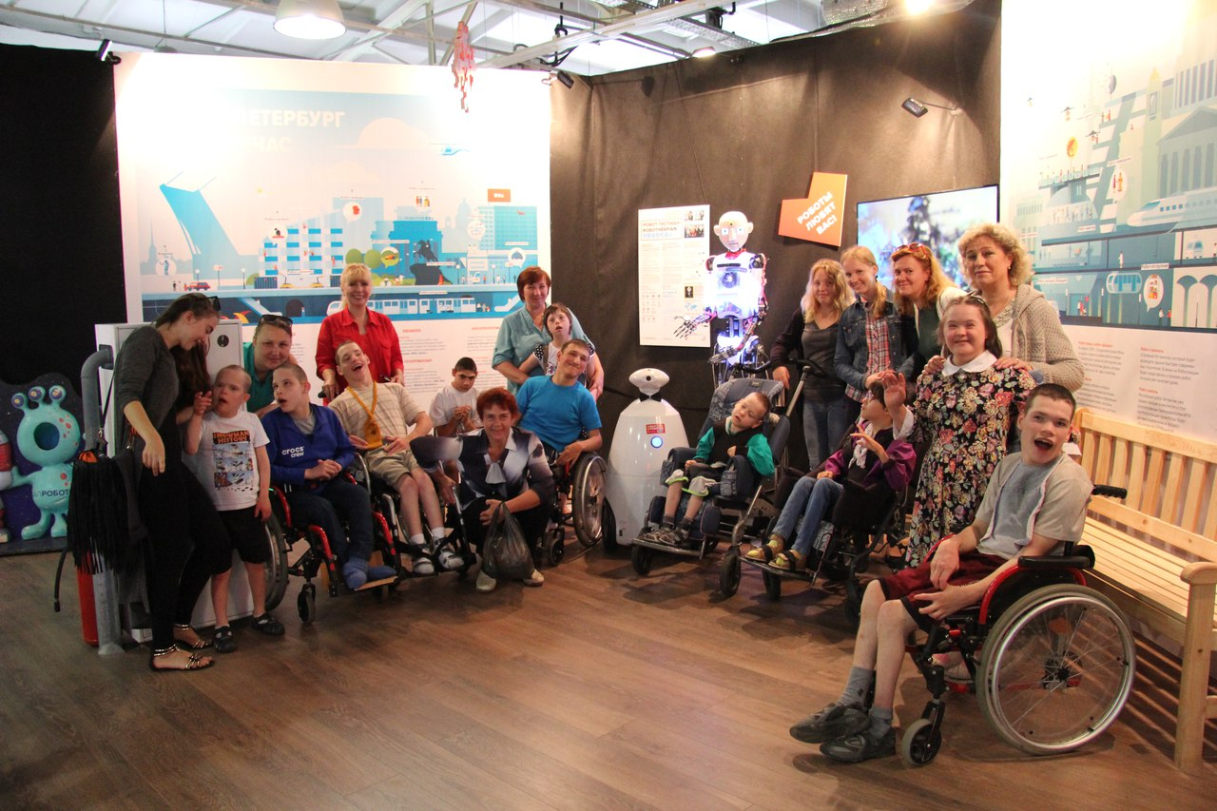

Slide 13
Таким образом, обучение детей с множественными нарушениями развития в образовательном учреждении не только возможно, но и играет важную роль в нормализации жизни ребенка. Дети показывают положительную динамику в развитии, стали активнее. Учителя школ стали активно обращаться за консультациями по каждому ребенку к персоналу интерната и специалистам общественных организаций.

Slide 14
Потребность урегулировать и улучшить качество взаимодействия всего количества взрослых в интересах ребенка стало предпосылкой создания и описания модели «Ты и Я, мы вместе для ребенка».
Предлагаемая модель основана на принципах межведомственного взаимодействия государственных структур различной подчиненности и ведомственной принадлежности (ДДИ № 4 и Школа № 25) и негосударственного общественного сектора (СПБ БОО «Перспективы»). Основана на принципах индивидуального подхода к ребенку и междисциплинарном взаимодействии.

Slide 15
«ТЫ и Я, МЫ ВМЕСТЕ ДЛЯ РЕБЕНКА»
МОДЕЛЬ ПРАКТИЧЕСКОГО ВЗАИМОДЕЙСТВИЯ трех организаций:
СПб ГБСУСО «ДДИ № 4»
Школа № 25 VIII вида СПб БОО «Перспективы» на базе 4 корпуса ДДИ № 4.

Slide 16
ОСНОВНАЯ ЦЕЛЬ
Повышение качества жизни детей, проживающих в 4 корпусе.
В основе модели взаимодействия лежат следующие принципы:
Взаимное уважение между сотрудниками
Согласованность в работе
Деятельность сотрудников прозрачна и ясна всем структурам
Ресурсы и возможности организации дополняют друг друга.

Slide 17
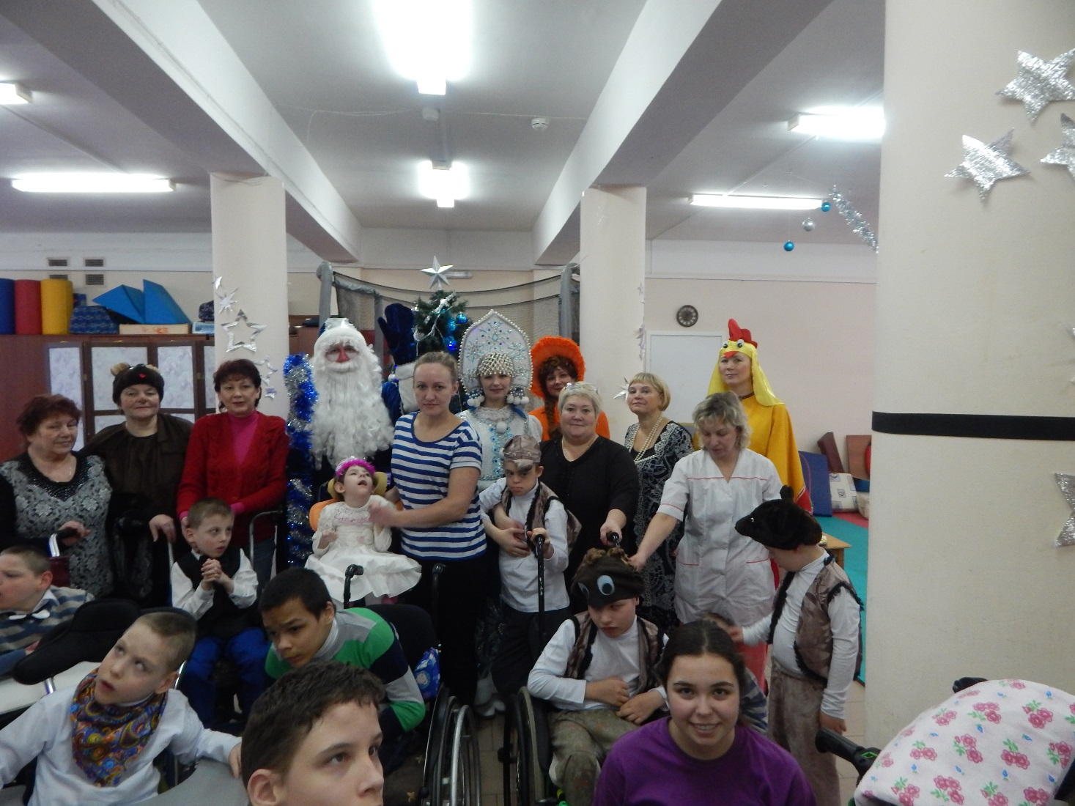

Slide 18
Проблемы, над которыми работаем:
В 4 корпусе работают три организации: школа, БОО «Перспективы», ДДИ, поэтому важно наладить совместную работу максимально эффективно для ребенка.
У каждой организации есть видение, которое бывает эмоциональным, но не всегда профессиональным и соответствует законодательству.
Функции и задачи дублируются, и усилия, которые вкладываются не достигают положительных результатов.
Необходимо на законодательном уровне урегулировать порядок взаимодействия государственного учреждения – НКО - волонтер.

Slide 19
Наши контакты:
196620, Санкт- Петербург
г. Павловск
ул. Елизаветинская, д. 9 – 15,
литера А,Б,В,Д
т/ факс (812) 452-23-36
ddi-4 @ mail.ru
Спасибо за внимание!

